Slide 1
《面向计算机科学的离散数学》 前言
计算机系 黄民烈
Tel: 18901155050
Office: FIT 4-504
http://coai.cs.tsinghua.edu.cn/hml/
aihuang@tsinghua.edu.cn

Slide 2
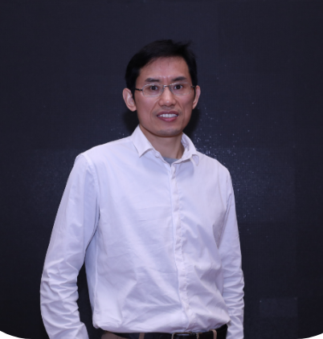
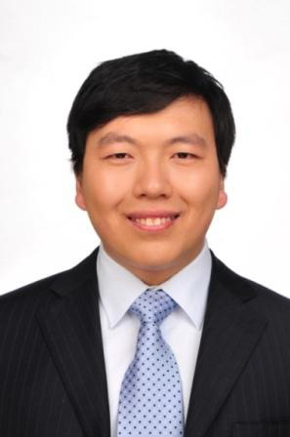
关于课程
3+3 → 2+2
逻辑与集合论
图论
黄民烈
苏航
http://coai.cs.tsinghua.edu.cn/hml
http://www.suhangss.me

Slide 3
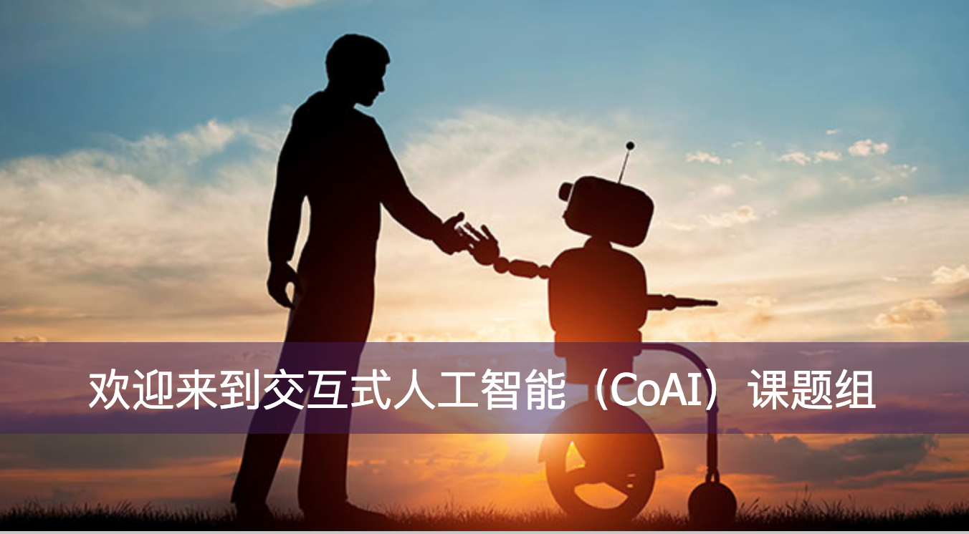
黄民烈
黄民烈，计算机系人工智能实验室
邮件：aihuang@tsinghua.edu.cn
电话：189 0115 5050
主页：http://coai.cs.tsinghua.edu.cn/hml/
办公室：FIT 4-504
研究方向：
Deep learning
Natural language generation
Conversational AI, dialogue systems
Sentiment/emotion understanding
Conversational Artificial Intelligence
http://coai.cs.tsinghua.edu.cn

Slide 4
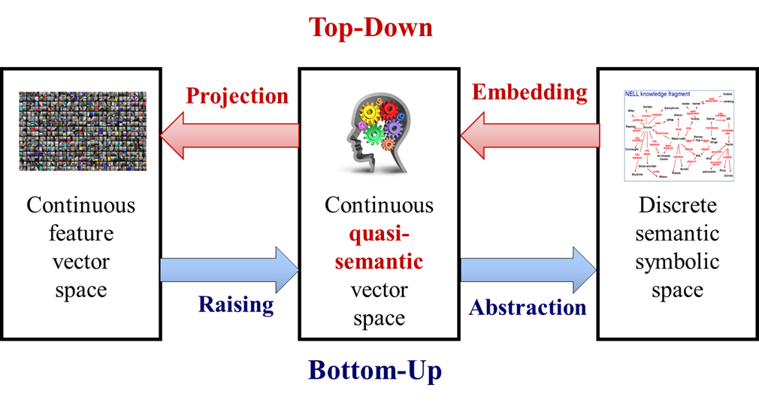
苏航
苏航，计算机系人工智能实验室副研究员
近几年在CVPR、NeurIPS、ECCV、IJCAI等发表高水平论文70+，多次获得最佳论文奖和国际竞赛冠亚军等
联系方式：suhangss@tsinghua.edu.cn; wechat: suhangss
办公室：FIT 1-508
主要研究方向
机器学习
深度学习
计算机视觉
人工智能框架

Slide 5
课程教材、考核
逻辑与集合论
图论
《数理逻辑与集合论》-石纯一等
《数理逻辑精要题解》-王宏等
期中考试：15分作业+35分闭卷
《离散数学教程》—耿素云等
《图论与代数结构》—戴一奇等
期末考试：15分作业+35分闭卷（或课程设计）

Slide 6
往年考试成绩

Slide 7
作业提交规定
周二布置的作业，当周周四提交
周四布置的作业，下周二提交
作业返还：隔周
不允许批量提交作业
每次作业满分记10分
每晚交一天，当次作业扣掉1分，扣完为止

Slide 8
课程安排（逻辑与集合论）
 | 课程内容
Lecture 1 | 绪论 & 命题逻辑的基本概念
Lecture 2 | 命题逻辑
Lecture 3 | 命题逻辑的推理演算 & 谓词逻辑的基本概念
Lecture 4 | 谓词逻辑的基本概念 & 推理形式
Lecture 5 | 等值公式 & 推理演算 & 自动归结
Lecture 6 | 集合的基本概念 & 集合的性质
Lecture 7 | 集合的性质
Lecture 8 | 集合论公理系统
Lecture 9 | 关系
Lecture 10 | 关系闭包
Lecture 11 | 特殊关系
Lecture 12 | 函数
Lecture 13 | 函数
Lecture 14 | 实数集合与集合的基数
Lecture 15 | 实数集合
Lecture 16 | 答疑

Slide 9
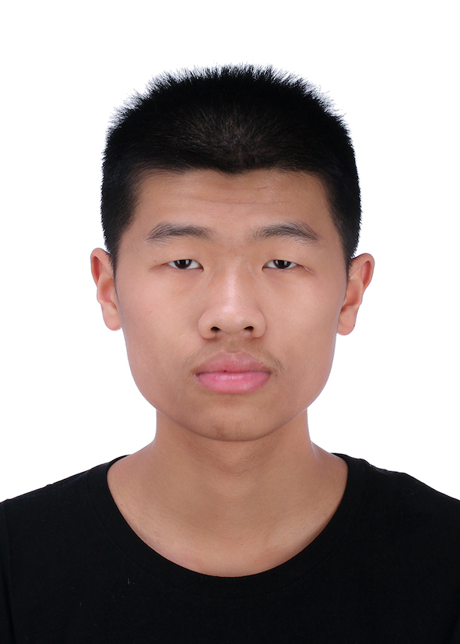
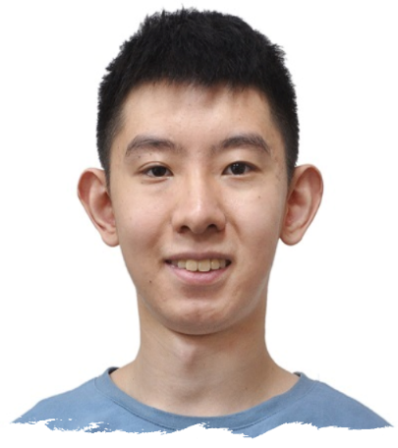
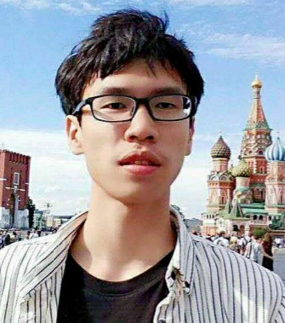
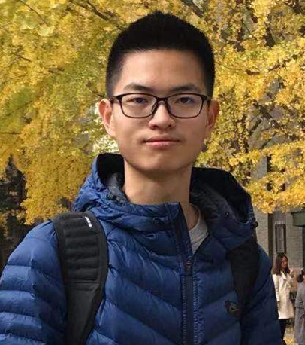
助教团队
逻辑与集合论
图论
办公室：FIT 1-508
王征翊(wang-zy21@mails.tsinghua.edu.cn)
应铖阳(ycy21@mails.tsinghua.edu.cn)
办公室：FIT 4-504
张哲昕 (zx-zhang22@mails.tsinghua.edu.cn)
梁润泽 (liangrz20@mails.tsinghua.edu.cn )

Slide 10
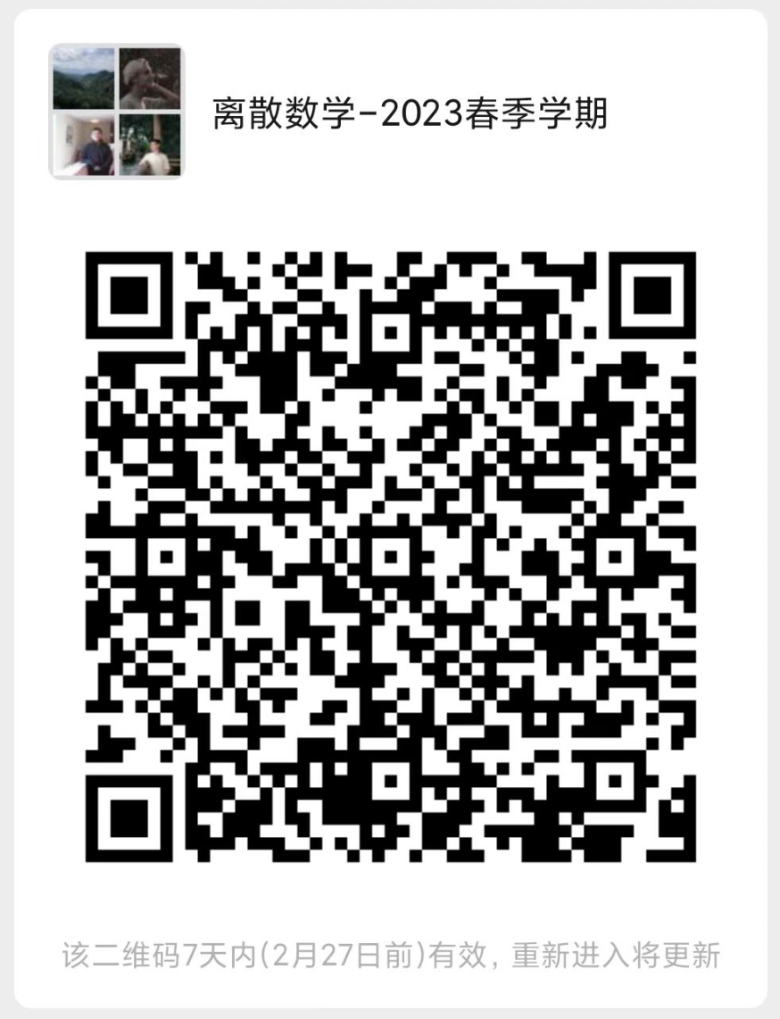
课程微信群 (姓名-班级-院系)

Slide 11
离散数学
离散数学研究基于离散空间而不是连续的数学结构。与连续光滑变化的实数不同，离散数学的研究对象拥有不等、分立的值
整数、图和数理逻辑中的命题
数学期望中的离散和连续版本
离散数学被视为处理可数集合(有限集合、自然数集合、整数、有理数集合等）的数学分支
Notes:
可数集合：集合的势 不大于 自然数集合的 集合

Slide 12
离散数学
数理逻辑
集合论
数论
组合数学
图论
抽象代数
离散数学为许多信息科学课程提供了数学基础，包括数据结构、算法、数据库理论、形式语言与操作系统

Slide 13
课程目标
学会用逻辑语言进行思考，学会使用符号系统，培养严谨的数学思维，定义和重构我们以往最熟悉的数学概念
掌握图论的知识体系：从基本概念出发，掌握图论的基本定理、基本算法，并结合课程内容进行实验
学会用逻辑的语言进行：
形式化
推理和论证
掌握图论基本概念与基本算法，以及常用解题方法
反证法
构造法

Slide 14
课程内容—逻辑和集合论
命题逻辑
基本概念
等值与推理演算
谓词逻辑
基本概念
等值与推理演算
集合
关系
函数
实数集合与集合的基数

Slide 15
课程内容—逻辑和集合论
推广
集合论
命题逻辑
谓词逻辑
基础
基础
抽象
抽象
集合
抽象
特殊
公理系统
扩展:无限集
关系
特殊
基础:性质
函数
实数集合
注：公理系统不讲
基础:双射、单射

Slide 16
课程内容—图论
研究对象：由顶点和边构成的图
研究思想：
以集合论为基础、以图为工具、为各种二元关系建立模型
研究内容：
图的基本概念：连通性、矩阵表示、带权图
欧拉图、哈密顿图：边和顶点的遍历
树：表示层级组织关系
平面图：判定、表示、性质
图的着色：各种调度问题的模型
独立集、支配集、覆盖集、匹配：各种应用问题

Slide 17
课程内容—图论
图
论
带权图
图
基本概念
连通性
欧拉图、哈密顿图
树
图的矩阵表示
平面图
着色
独立支配覆盖匹配
带权图
着色
独立、支配、覆盖、匹配
平 面 图
树
图的矩阵表示
欧拉图
哈密顿图
连 通 性、连通度
图 的 基 本 概念

Slide 18
数理逻辑是什么？
符号系统
推理论证
有一个数据集A，其中每个样本都有对应的标记。程序P会对A中的样本修改标记，请问如何表示有多少比例的数据其标记被修改？
如何定义微积分里的“连续”这个概念？
函数f(x)在[a,b]上的点x₀处连续
A → B and
B → C
Then A → C

Slide 19
常见例子—计算机程序
boolean equal(boolen A, boolena B )
{
if ( A && B )
return true;
else
return false;
}
这段程序对应什么逻辑表达式？
Notes:
A且B 或者 非A 且 非B

Slide 20
常见例子—计算机程序
boolean logic_formula(boolen A, boolena B )
{
if ( A )
return Q;
else if ( B )
return R;
return S;
}
这段程序对应什么逻辑表达式？
Notes:
A且B 或者 非A 且 非B

Slide 21
常见例子—举重比赛
例1：在举重比赛中，有两名副裁判，一名主裁判。当两名以上裁判（必须包括主裁判在内）认为运动员举杠铃合格，按电钮，才裁决合格。试用与非门设计该电路。
分析：设主裁判为变元A，副裁判分别为变元B和变元C；按电钮为1，不按为0。表示合格与否的灯为Y，合格为1，否则为0。

Slide 22
（1）状态表

Slide 23
（2）由状态表写出表达式：
（3）化简：
这个小例子涉及到简单命题、复合命题、逻辑联结词的定义、运算优先权、联结词的完备集(例如“与非联结词”构成一个完备集)等等。

Slide 24
（4）画出逻辑电路图：

Slide 25
常见例子—电路设计
例2：设计一个楼上、楼下开关的控制逻辑电路来控制楼梯上的路灯。使之在上楼前，用楼下开关打开电灯，上楼后，用楼上开关关灭电灯；或者在下楼前，用楼上开关打开电灯，下楼后，用楼下开关关灭电灯。
分析：设楼上开关为变元A，楼下开关为变元B，灯泡为变元Y。并设A、B向上时为1，向下时为0；灯亮时Y为1，灯灭时Y为0。

Slide 26
关键：不管开关和灯处于什么状态，灯的状态改变当且仅当只有一个开关的状态发生改变。因此，本题有多解。
（1）若A=0, B=0时Y=0，则相应状态表设计如下

Slide 27
相应逻辑表达式为
用异或门实现

Slide 28
（2）若A=0, B=0时Y=1，则相应状态表设计如下
相应逻辑表达式为

Slide 29
用同或门实现

Slide 30
逻辑是什么？
逻辑（英语：logic）的字根源起于希腊语逻各斯（希腊语：λόγος），最初的意思有词语、思想、概念、论点、推理之意。后译为（法语：logique），最后发展为英文中的逻辑（英语：logic）
逻辑（logic），又称论理、推理、推论，是关于有效推论的哲学研究。
在数学里，逻辑是指研究某个形式语言的有效推论

Slide 31
逻辑研究什么
逻辑研究推理（或论证）的有效性
一个推理或论证表现为一串命题，其中一个命题（或结论）是从其他命题（前提）演绎出来的（可能错误地）
一个论证是正确的或有效的，如果其结论是前提合乎逻辑的结果

Slide 32
推理的例子
苏格拉底是哲学家或者是歌星
苏格拉底不是哲学家
所以，苏格拉底是歌星。
有些教授喜欢看武侠小说
有些数学教师是教授
所以，有些数学教师喜欢看武侠小说
哪个论证是有效的？

Slide 33
论证的有效性与结论的真实性
有效的论证一定产生真实的结论吗？
产生真实结论的论证过程一定有效吗？
有效的论证可能包含假的前提
如果论证是有效的，并且它的所有前提为真，那么它的结论为真

Slide 34
可靠的论证
一个可靠的论证满足两个条件
论证是有效的
前提为真
举例：
人都是要死的
苏格拉底是人。
所以，苏格拉底是要死的。

Slide 35
生活中的例子
质疑：国内油价“涨多跌少”，现有的油价不合理
发改委回应：
2008年底国家出台新的成品油价格机制以来，国际市场原油从每桶45美元左右震荡攀升至目前的76美元左右，累计涨幅近70%，而同期国内油价经过六升四降十次调价后累计涨幅不超过30%，将国内成品油价格还原为原油价格，则由2008年底每桶45美元左右升至目前的68.3美元，累计涨幅为50%左右，实际上要低于国际市场原油价格涨幅，因此，不存在国内油价不合理的情况。

Slide 36
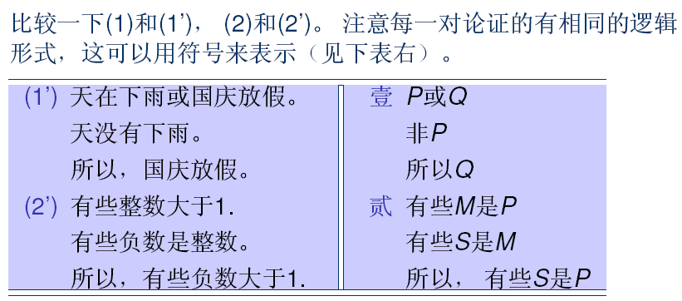
形式是逻辑的核心
逻辑在研究推演理论时，仅着眼形式，不考虑内容；
论证的有效性是指形式的有效性，与前提或结论的真实性无关，与题材无关；

Slide 37
数学史上的三次危机
1. 无理数的发现（ 几何量不能完全由整数及其比来表示。反之，数却可以由几何量表示出来）
古典逻辑与欧氏几何学
建立了几何公理体系
希帕索斯: 边长为1的正方形，其对角线的长度多少？
Notes:
希帕索斯，生活于大约公元前500年，生卒年月不详，属于毕达哥拉斯学派门生。英文名是Hippasus，生活于于大约公元前500年。发现无理数的第一人。
公元前5世纪，毕达哥拉斯学派认为“万物皆数”，世界上只有整数和分数（有理数）。而希帕索斯却发现了令人震惊的“无限不循环小数”（{\displaystyle {\sqrt {2}}}），即无理数，令该学派感到恐慌，并引发了第一次数学危机。有传言说最终希帕索斯被自己的老师毕达哥拉斯判决丢到爱琴海而死（此说法存疑，因为毕达哥拉斯先于希帕索斯去世约四十五年）。也有说法是被学派门人丢进海里淹死。

Slide 38
数学史上的三次危机
2. 无穷、无穷小量的悖论：无穷小量是0吗？
奠定了微积分的严格基础，给出了连续性的正确定义，并把导数和积分都严格建立在极限的基础上
实数论和集合论的诞生
牛顿微积分？
数列极限？
1-1+1-1+1-1…
1+x+x²+x³+…
Notes:
不管是牛顿，还是莱布尼兹所创立的微积分理论都是不严格的。两人的理论都建立在无穷小分析之上，但他们对作为基本概念的无穷小量的理解与运用却是混乱的。因而，从微积分诞生时就遭到了一些人的反对与攻击。其中攻击最猛烈的是英国大主教贝克莱。

Slide 39
数学史上的三次危机
3. 危机是由于在康托的一般集合理论的边缘发现悖论造成的:无限能否比较？无限集能否容纳另一个无限集？
罗素悖论
承认无穷集合，承认无穷基数，这就是第三次数学危机的实质
集合论的公理系统
自然数集合和有理数集合谁更大？
自然数集合和实数集合谁更大？
(0,1)和实数集合谁更大？
Notes:
其中最著名的是罗素于1919年给出的，它涉及到某村理发师的困境。理发师宣布了这样一条原则：他给所有不给自己刮脸的人刮脸，并且，只给村里这样的人刮 脸。当人们试图回答下列疑问时，就认识到了这种情况的悖论性质："理发师是否自己给自己刮脸？"如果他不给自己刮脸，那么他按原则就该为自己刮脸；如果他 给自己刮脸，那么他就不符合他的原则。

Slide 40
数学史上的三次危机
1899年康托尔的最大基数悖论： 取S是一切集合的集合，根据康托尔定理，S的幂集基数大于S的基数。但是S是一切集合的集合，它的基数不可能小于其它任何集合的基数。
1902年的罗素悖论： 罗素构造了一个集合S：S由一切不是自身元素的集合所组成。然后罗素问：S是否属于S呢？

Slide 41
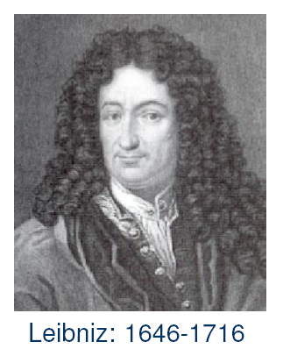
数理逻辑的起源-莱布尼茨
德国的数学家和哲学家，他计划创造两个工具
通用语言
推理演算
微积分、二进制
“二进制乃是具有世界普遍性的、最完美的逻辑语言”
“1与0，一切数字的神奇渊源。”
Notes:
莱布尼茨在数学史和哲学史上都占有重要地位。在数学上，他和牛顿先后独立发明了微积分，而且他所使用的微积分的数学符号被更广泛的使用，莱布尼茨所发明的符号被普遍认为更综合，适用范围更加广泛。莱布尼茨还对二进制的发展做出了贡献。
莱布尼茨二进制算术体系，在1701以前已经形成，他于1701年初向巴黎皇家学会提交了一篇正式论文，即论述二进制的《数字科学新论》(Essay d'unne nouvelle Science des Nombres)，但被婉言谢绝。科学院院长封单内(De Fontenelle)提出的主要理由是看不出二进制有何用处。1703年，在补充了伏羲六十四卦次序图和伏羲六十四卦方位图后，他将全部研究成果发表在法国《皇家科学院院刊》上，^{[14]}标题为“二进制算术阐释——仅仅使用数字0和1兼论其效能及伏羲数字的意义”，莱布尼茨根据二进制来理解先天圆图（先天六十四卦方圆图），说先天原图已经包含了他所发明的东西。二进制在莱布尼茨的时代并没有得到推广，直到计算机发明后，二进制才真正实现了其应用。
他曾断言：“二进制乃是具有世界普遍性的、最完美的逻辑语言”。目前在德国图林根，著名的郭塔王宫图书馆（Schlossbibliothek zu Gotha）内仍保存一份莱布尼茨的手稿，标题写着“1与0，一切数字的神奇渊源。”

Slide 42
莱布尼茨的梦想
通用语言的首要任务是消除现存语言的局限性，不规则性，使得新语言成为世界人人共用的语言；它将极便于逻辑的分析与综合；
推理演算则用作推理的工具，它将处理通用语言，规定符号的演变和运算规则，从而使得逻辑的演算可以依照一条明确的道路进行下去。
单身的原因有两个，一是谁都看不上，二是谁都看不上。
女孩给男朋友打电话：如果你到了，我还没到，你就等着吧；如果我到了，你还没到，你就等着吧。
单身的原因：原来是喜欢一个人，现在是喜欢一个人。

Slide 43
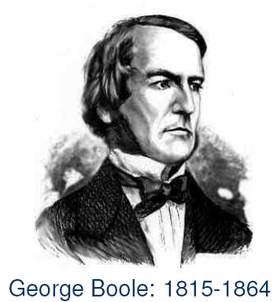
数理逻辑的兴起—布尔
布尔是莱布尼茨梦想的实践者：仿照数学的方式发展逻辑，其著作
<The mathematical analysis of logic>：论演绎推理演算 （1847）
<The laws of thought>：作为逻辑与概率的数学理论的基础（1854）
布尔代数：数理逻辑的重要内容，
集合代数
命题代数
由于其在符号逻辑运算中的特殊贡献，很多计算机语言中将逻辑运算称为布尔运算，将其结果称为布尔值
Notes:
1847年，布尔出版了《The Mathematical Analysis of Logic(逻辑的数学分析)》，这是他对符号逻辑诸多贡献中的第一次。
1849年，他被任命位于爱尔兰科克市的皇后学院（今科克大学）的数学教授。1854年，他出版了《The Laws of Thought》，这是他最著名的著作。在这本书中布尔介绍了现在以他的名字命名的布尔代数。布尔撰写了微分方程和差分方程的课本，这些课本在英国一直使用到19世纪末。
由于其在符号逻辑运算中的特殊贡献，很多计算机语言中将逻辑运算称为布尔运算，将其结果称为布尔值

Slide 44
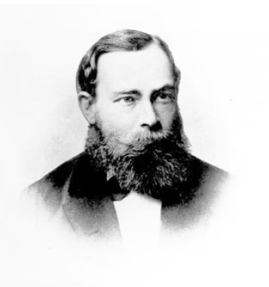
数理逻辑的兴起—弗雷格
量词和约束变元的引入：首先由Frege在1879年的《表意符号》一书中阐明。
他完备地发展了
命题演算
谓词演算
Notes:
弗雷格的工作没有在有生之年得到广泛的赞誉，但是受到伯特兰·罗素和路德维希·维特根斯坦和卡尔纳普的称赞，认为他注定会产生重大的影响。二战后他的工作才在英语世界广为人知，部分原因是一些哲学家和逻辑学家移居到了美国——例如卡尔纳普，塔尔斯基，和哥德尔——那些了解尊敬弗雷格工作并将他的主要著作翻译成英文的人。弗雷格的工作对分析哲学产生了巨大的影响。

Slide 45
弗雷格-数理逻辑的第三个创立者
量词的引入，是数理逻辑发展史的一个重大事件，其重要性远超布尔代数的创立。由此，数理逻辑的相关理论逐步成熟
弗雷格的符号系统与传统很不相同；其著作当时根本没有人关注
罗素直到完成了相似的研究后，才看见（或看懂）他的书，因此转而宣扬弗雷格的理论；这才引起人们的注意
Notes:
弗雷格的工作没有在有生之年得到广泛的赞誉，但是受到伯特兰·罗素和路德维希·维特根斯坦和卡尔纳普的称赞，认为他注定会产生重大的影响。二战后他的工作才在英语世界广为人知，部分原因是一些哲学家和逻辑学家移居到了美国——例如卡尔纳普，塔尔斯基，和哥德尔——那些了解尊敬弗雷格工作并将他的主要著作翻译成英文的人。弗雷格的工作对分析哲学产生了巨大的影响。

Slide 46
总结
计算机科学很大程度上是数理逻辑发展的产物
逻辑的概念和方法在计算机科学中占据中心地位
逻辑的计算机科学中的作用远超其在数学中的作用
应用十分广泛：电路设计、程序设计语言，人工智能，软件工程……

